Slide 1
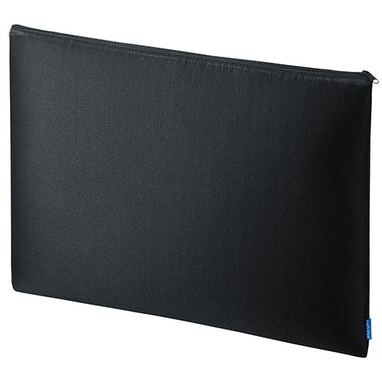
【提案書】
サンワサプライ マルチクッションケース(17.3型ノートパソコン対応・ブラック)
特徴
17.3インチワイドのノートパソコンの収納や、旅行バッグの中の整理整頓にも使える、ビッグサイズで使い勝手の良い、ソフトな手触りのマルチウレタンクッションケースです。
商品写
納期
納期スペース
仕様
素材：表装/ポリエステル
サイズ：外寸/W480×D20×H355mm、参考収納寸法/W428×D48×H294mm
重量：84g
機能：■ソフトな手触り＆クッション性抜群で大切な機器をキズから守る ■バッグの中の整理に最適 ■17.3インチワイドまでのノートパソコンの収納に最適
備考：対応機種：17インチワイドまでのノートパソコンなど
お見積
お見積りスペース

